Slide 1



UNIVERSIDAD
REY JUAN CARLOS
INGENIERÍA DE DATOS
CON SPARK Y SCALA
Álvaro Sánchez Pérez
Juan Manuel Serrano Hidalgo

Slide 2




INDICE
INTRODUCCIÓN
OBJETIVOS
PROGRAMACIÓN
OBTENCION DE DATOS
VISUALIZACIÓN
CONSULTAS
DESPLIEGUE EN AWS
CONCLUSIONES

Slide 3


INTRODUCCIÓN
Existe un incremento exponencial de la información haciendo que el Big Data se haya convertido en una de las áreas más importantes. Para poder tratar con estas grandes cantidades de datos, de manera sencilla y eficaz, han surgido herramientas como Spark.
Abordaremos la pregunta acerca del cambio climático. Donde se buscará obtener respuestas a través de un ciclo completo de gestión de datos. Mediante:
Datos oficiales de la AEMET
Spark y diferentes librerías de Scala y Python
01

Slide 4






Descarga de datos y preparación del DataSet
Implementación de queries
OBJETIVOS
Visualización grafica de los resultados
Despliegue en clúster de AWS
02

Slide 5
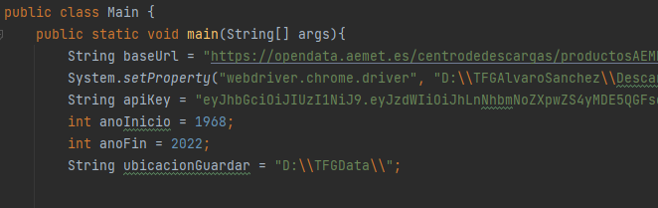

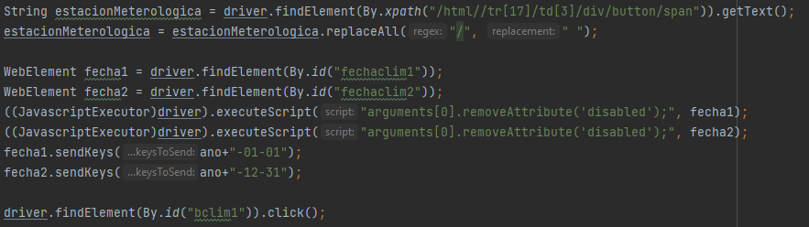

DESCARGA DE LOS DATOS
Se opto por crear un programa que realizara la descarga de manera automática a partir de la página de la AEMET.
Haciendo uso de:
Java
Selenium
Necesitaremos proporcionarle:
Ruta del controlador del navegador
URL de AEMET OpenData
Clave API
Año de inicio y fin de los datos deseados
Ubicación donde guardar los datos

Slide 6

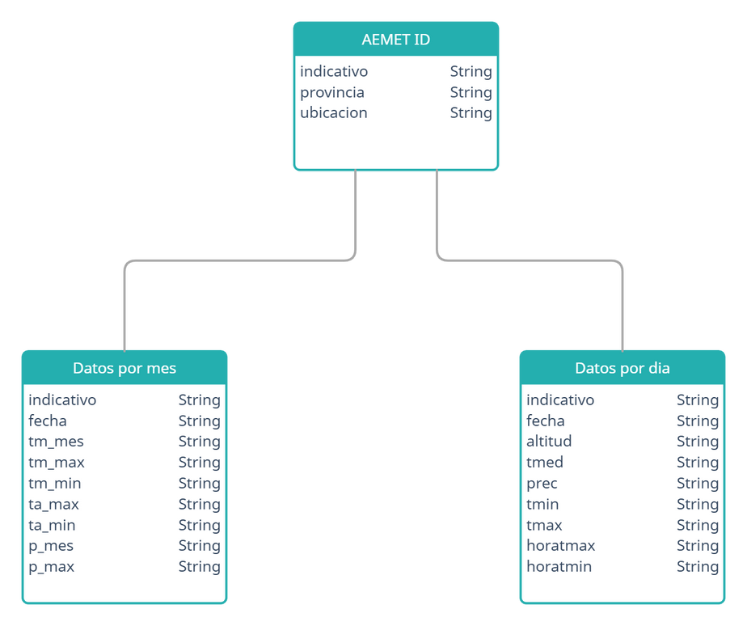
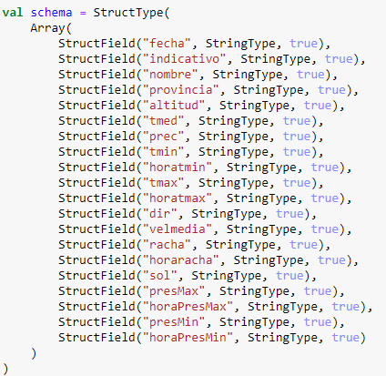
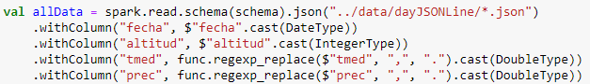
PREPARACIÓN DEL DATASET
01
02
Transformación JSON
Creamos el esquema
Información en JSON multilínea a un JSON con una única lineal
Crear en Scala el esquema correspondiente a los datos mediante StructType y StructField
FOR %a IN (../data/*.json) DO jq . -c "%a" > "../JSONLine/%a”
03
04
Lectura y casteo de los datos
Guardamos los datos en Parquet
Leemos lo datos mediante Spark y los convertimos al tipo de dato deseado
Guardamos los datos en Parquet particionados por el indicativo, para favorecer una lectura óptima de los datos
04

Slide 7



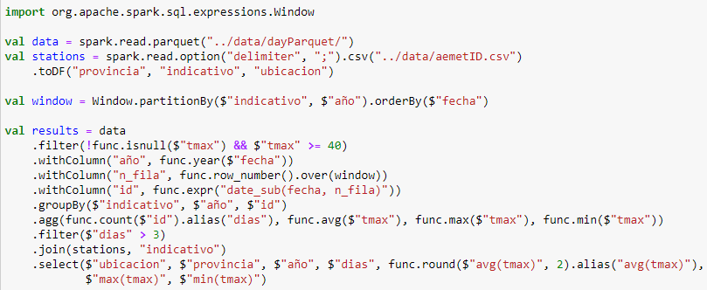
PROGRAMACIÓN DE QUERIES
Olas de calor
Consideraremos ola de calor cuando la temperatura máxima supere los 40º durante mas de tres dias consecutivos.
05

